Slide 1
RED
→
GREEN
→
REVIEW
→
HOOK
把關 AI 寫的程式
從需求釐清到提交攔截：四個做法，一次講完
01
02
03
04
/grill-me
TDD
/pre-commit-review + hook
自動測試（CLAUDE.md）
Notes:
開場：這份分享講 AI 寫完程式之後，怎麼把關。四個做法，從需求到提交。

Slide 2
§00
大綱
01
根據需求精準開發
02
AI 寫單元測試 & TDD
/grill-me：動手前先被追問
測試驅動：先紅燈，再綠燈
03
pre-commit-review + hook
04
自動測試
提交前掃一遍，不做就過不去
TDD 機制寫進 CLAUDE.md，人與 AI 讀同一份
把關 AI 寫的程式
02 / 16
Notes:
四段：先把需求問清楚、寫的時候讓 AI 先寫測試、提交前掃一遍並用 hook 強制、最後把 TDD 機制寫進 CLAUDE.md 讓人跟 AI 讀同一份。

Slide 3
§01 · 前言
開發容易，維護難
AI 加速的是「把東西寫出來」那一段。寫完之後要被讀、被改、被接手的那一段，沒有跟著加速。
寫出來
品質
維運、維護
AI 寫很快
品質誰來顧？
改 A 壞 B？
同樣時間，做出更多功能。
能不能上傳、誰來驗證？
誰願意去讀你用 AI 寫的 code？
把關 AI 寫的程式
03 / 16
Notes:
AI 加速的是寫出來那一段。寫完之後要被讀、被改、被接手，這一段沒有跟著加速。三個問題留給聽眾。

Slide 4

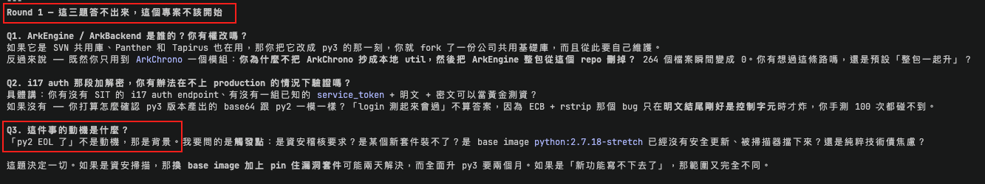
§02 · 動手前
用 /grill-me 追問需求
grill-me 是開發工具裡的一個 skill：動手之前叫它一次，它會先反過來追問。以下是另一個專案的實際紀錄。
圖 1
輸入 需求原句
圖 2
第一輪 三個問題
把關 AI 寫的程式
04 / 16
Notes:
grill-me 是一個 skill。輸入只有一句話，它反過來問三題：動機、驗證方式、誰維護。這是另一個專案的真實紀錄。

Slide 5
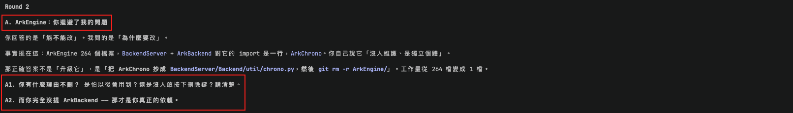
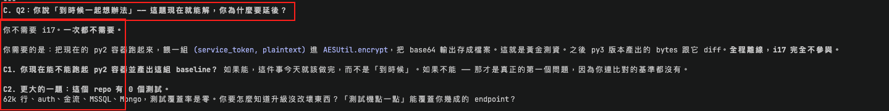
§02 · 動手前
追問到答得出來為止
圖 1 · 第二輪 A 回到原問題 第一輪的回答沒有回到問題本身，所以再問一次。這一輪出現關鍵發現：需要處理的檔案數，跟原本以為的差很多。
圖 2 · 第二輪 B 驗收基準 接著追問驗收基準：改完之後要拿什麼跟改之前比對。沒有基準，就沒有辦法判斷有沒有改壞。
把關 AI 寫的程式
05 / 16
Notes:
第二輪 A：第一輪沒回到問題本身，再問一次，發現要處理的檔案從 264 變 1。第二輪 B：追問驗收基準。

Slide 6
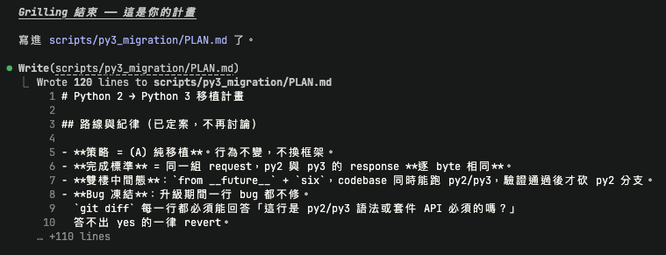
§02 · 產出
30 分鐘問答的產出
來回問答約 30 分鐘後，需求才成案。輸出不是程式，是一組可以直接照著做的文件。
01
一份定案計劃書 MD
02
工項 todolist
03
製作預計時程
04
改動範圍與風險評估
05
投入成本推薦
06
其他…
產出的計畫文件（節錄），共 120 行。
把關 AI 寫的程式
06 / 16
Notes:
來回問答約 30 分鐘。產出不是程式，是一份寫進專案的計畫文件，加上工項、時程、風險與成本評估。

Slide 7
§03 · 寫的時候
TDD：先寫測試，再寫實作
傳統
開發功能
→
開發結束
→
寫單元測試
現在
1
2 · 紅燈
3
4 · 綠燈
只宣告方法名稱
→
撰寫單元測試
→
實作主功能
→
單元測試通過
不實作內部程式
運行必須失敗
寫到測試能過為止
規則留在檢查集裡
以上四步全部由 AI 寫；人負責定義需求與驗收條件。
把關 AI 寫的程式
07 / 16
Notes:
傳統：開發結束才寫測試。現在：先宣告方法名稱、寫測試看它紅、再實作讓它綠。這四步全部由 AI 寫，人負責定義驗收條件。

Slide 8
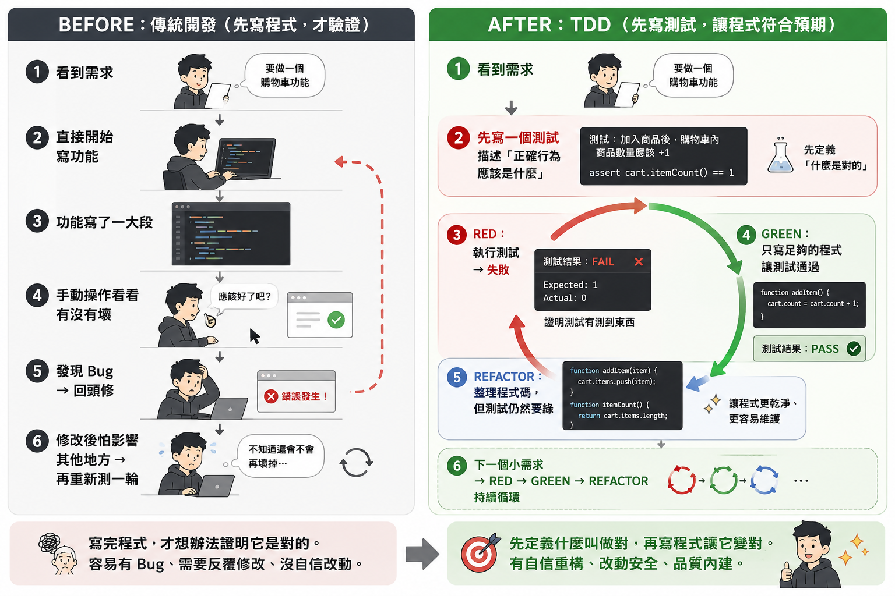
§03 · 寫的時候
TDD：傳統開發與測試驅動的差別
把關 AI 寫的程式
08 / 16
Notes:
左：傳統，寫完程式才想辦法證明它是對的。右：TDD，先定義什麼叫做對，再寫程式讓它變對。

Slide 9
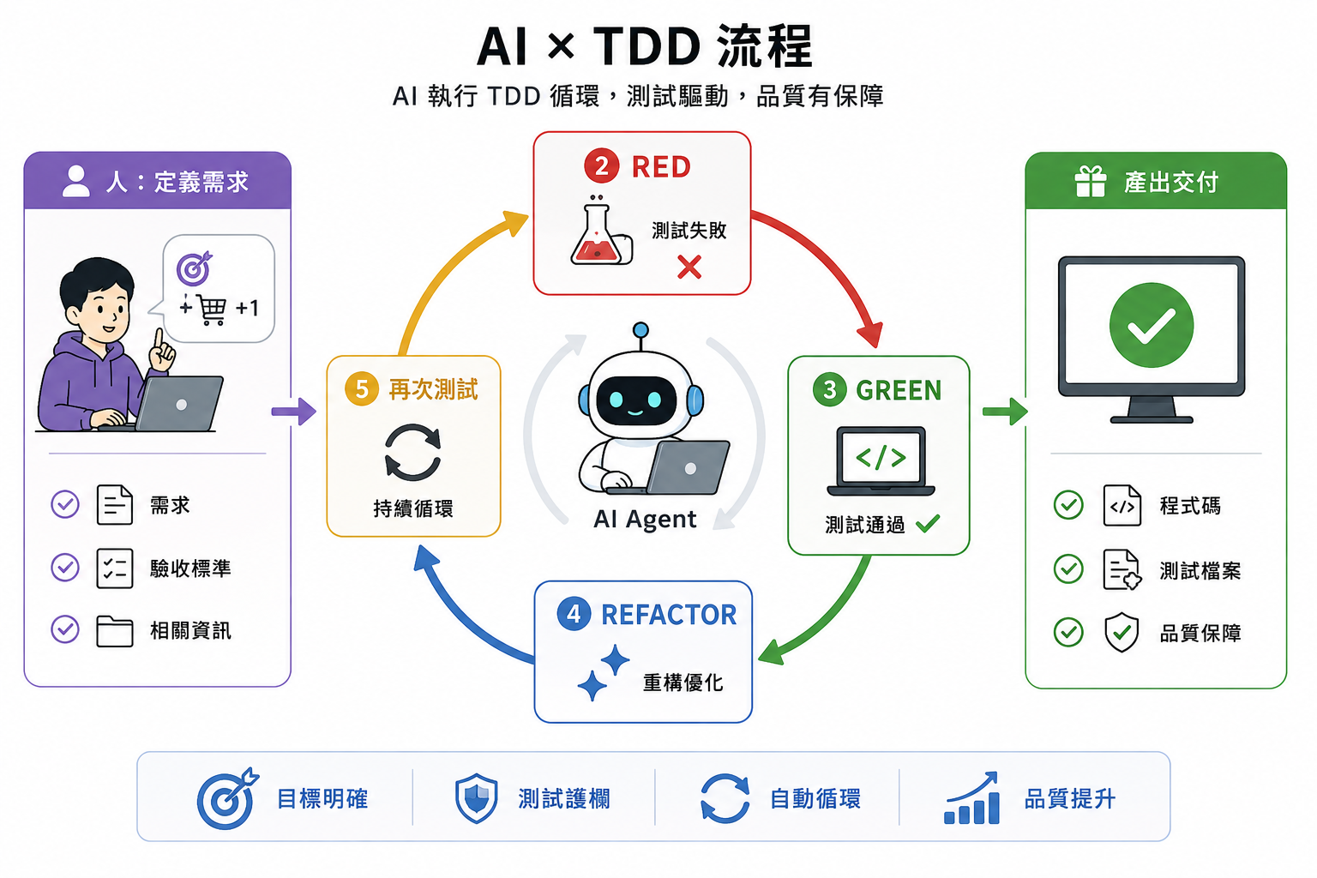
§03 · 寫的時候
TDD × AI：人定義需求，AI 執行測試循環
把關 AI 寫的程式
09 / 16
Notes:
人定義需求與驗收標準，AI 自己跑 RED → GREEN → REFACTOR 循環直到測試通過，最後交付程式碼加測試檔案。

Slide 10
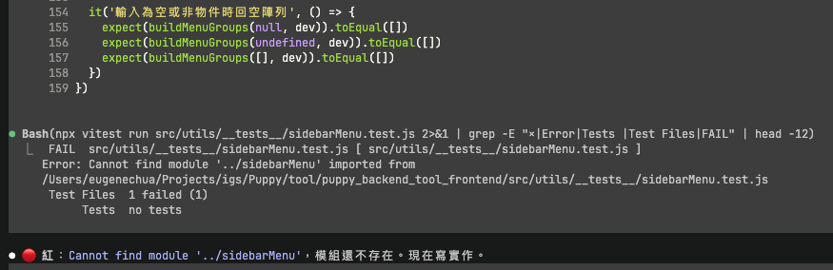
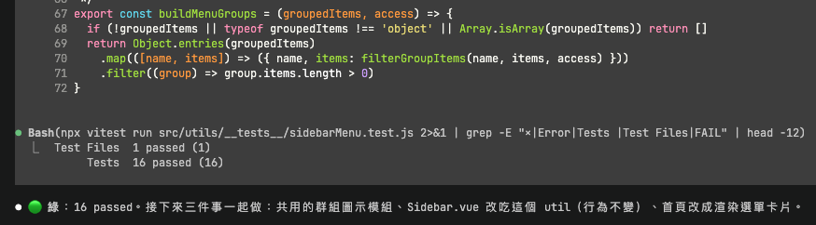
§03 · 實際畫面
紅燈與綠燈範例
圖 1 · 紅燈
功能還沒寫
圖 2 · 綠燈
功能完成
實作寫完再跑同一份測試：16 條全部通過。功能確認沒問題，AI 才接著做下一步。
AI 先寫好測試再跑：程式還沒寫，找不到模組，測試失敗。這是預期中的紅燈，接著才開始寫實作。
把關 AI 寫的程式
10 / 16
Notes:
真實專案畫面（sidebarMenu）。左：測試先寫好，模組還不存在所以失敗。右：實作完成後同一份測試 16 條全過，AI 才繼續下一步。

Slide 11
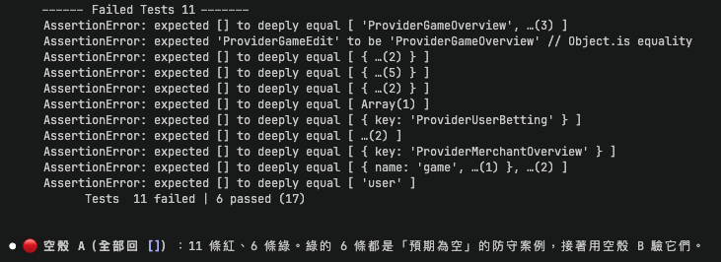
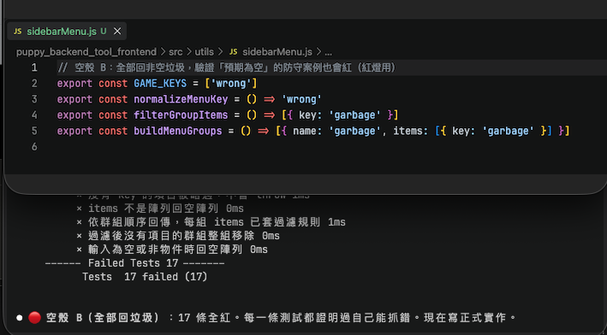
§03 · 實際畫面 · 進階
優化版紅燈：做兩次，確認每條測試都會抓錯
「找不到模組」的紅燈只證明測試有跑。要證明測試真的有用，得先給一個假的空殼實作，看它們會不會亮紅。
空殼 A
全部回空
空殼 B
全部回垃圾
實作先全部回空值：11 條紅、6 條綠。綠的 6 條是「預期為空」的防守案例，還沒被驗證過會抓錯。
再換成回錯誤資料：17 條全紅。每一條測試都證明過自己能抓錯，這時才開始寫正式實作。
把關 AI 寫的程式
11 / 16
Notes:
紅燈再進一步：不只確認測試會失敗，還要確認每一條測試真的會抓錯。空殼 A 全部回空，6 條綠燈的是防守案例，還沒被驗證；再用空殼 B 回垃圾資料，17 條全紅，每條測試都證明過自己能抓錯。

Slide 12
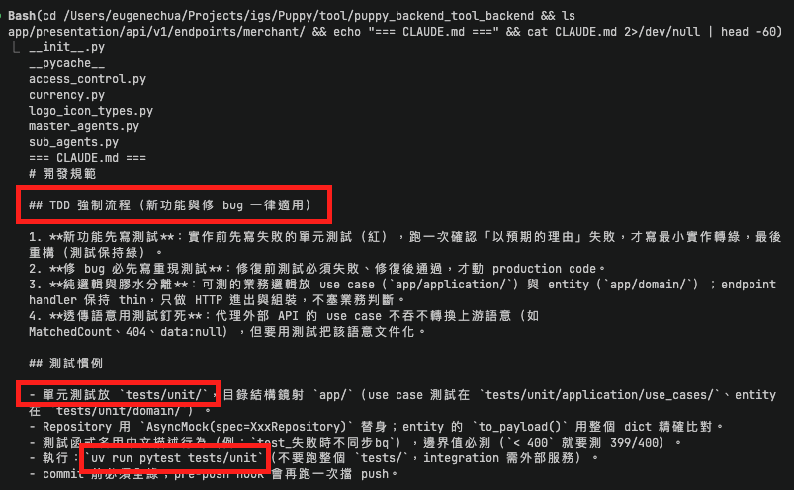
§04 · 自動測試
TDD 寫進 CLAUDE.md：專案自己決定要不要
CLAUDE.md
觸發條件 ：改動有沒有新增或改變「判斷」。改設定值、文案、CSS 不觸發。
tdd skill
流程 ：空殼 A/B 兩次紅燈 → 綠燈 → 全套跑一遍。各專案共用一份。
pre-push
最後一關：husky hook 推送前再跑全套，沒過就擋。
skill 內建各專案設定 · 依 git remote 名稱查表
Repo
類型
整套測試
tool_frontend
Vue 3 + vitest
npm test
CLAUDE.md 只寫兩件事：什麼時候觸發、這個專案的特殊規則。流程本身放在 tdd skill。
tool_backend
FastAPI + pytest（uv）
uv run pytest tests/unit
report_backend
FastAPI + pytest（venv）
fastapi_env/bin/pytest
report_frontend
Vue 3 + vitest
npm test
把關 AI 寫的程式
12 / 16
Notes:
最新調整：TDD 流程抽成一個 skill，CLAUDE.md 只寫觸發條件（有沒有新增或改變判斷）和專案特有規則（純邏輯放 utils、API 怪癖用測試釘住）。skill 內建各專案設定，用 git remote 名稱查表決定測試檔位置和指令。最後 husky pre-push 再跑全套。

Slide 13
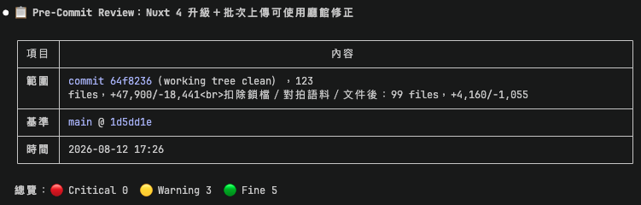
§05 · 提交前
提交前：用 /pre-commit-review 掃一遍
另一個 skill：提交之前固定叫一次，把該掃的地方逐項掃過。它檢查的不是功能對不對，是有沒有留下不該留的東西。
最高優先
高
中
中
密鑰與敏感資料
資安與功能破壞
殘留與雜訊
效能與設定
API 金鑰、密碼、連線字串有沒有被寫進程式；使用者資料有沒有被印到日誌裡。
注入風險、權限判斷寫漏、這次改動有沒有把既有行為改壞。
debug 用的印出、臨時測試碼、不該進版控的檔案，有沒有跟著被提交。
資料庫查詢的寫法、環境設定、型別安全，這些容易在趕工時被略過的地方。
實際執行畫面：一次 Nuxt 4 升級的 123 個檔案，掃出 Critical 0、Warning 3。
把關 AI 寫的程式
13 / 16
Notes:
另一個 skill。提交前叫一次，掃四個層級。它不檢查功能對不對，檢查有沒有留下不該留的東西。問題是它要人記得做。

Slide 14
§05 · 提交前 · 補強
hook：沒跑過 pre-commit-review，就不准 commit
hook 是掛在 AI 開發工具上的一段小程式。AI 每次要執行指令之前，hook 會先看一眼：如果是 git commit，而這批改動還沒跑過 pre-commit-review，就直接擋下來。兩個搭配使用：pre-commit-review 負責「審」，hook 負責「確保一定有審」。
1
2 · hook 攔截
3 · pre-commit-review
4 · 放行
AI 準備下 git commit
這批改動審過了嗎？
AI 自己去審、回報
重下 git commit，通過
→
沒有 → 拒絕執行，回訊息要 AI 先去跑 pre-commit-review。
→
→
程式寫完、測試綠燈，要提交了。
密鑰、資安、殘留、效能四層掃過，有問題先處理。
同一批改動只擋一次，審過就記住，不會重複打擾。
攔截 git commit →
deny
「這次 commit 還沒做提交前審查，請先呼叫 pre-commit-review」
約 20 行 shell，不用改 CI、不用每個人記得。目前掛在我自己的環境，之後可直接複製成團隊共用設定。
把關 AI 寫的程式
14 / 16
Notes:
hook 掛在 AI 開發工具上，AI 每下一個指令前先檢查。若是 git commit 且這批改動沒跑過 pre-commit-review，就拒絕並要 AI 去審。審完重下就放行，同一批只擋一次。pre-commit-review 負責審，hook 負責確保一定有審。

Slide 15
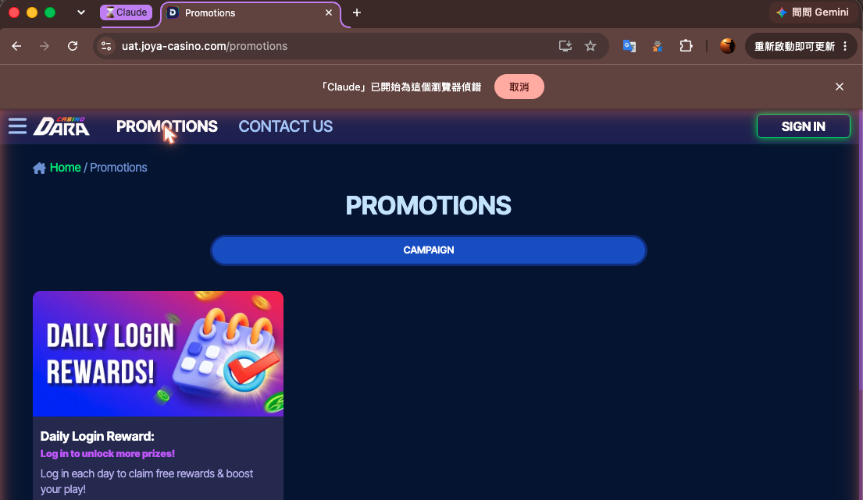
§06 · 畫面層
E2E：用 Claude in Chrome 走一遍畫面
優化
Before
After
差異
慢網模擬下首頁主體出現
2093 ms
515 ms
−75%
遊戲列表 7 支 API 串行 → 2 波併發
259 ms
115 ms
−56%
不重複 banner 圖片請求
18
4
−78%
登入判斷阻塞導航
40 ms
26 ms
−35%
三支設定檔改併發
67 ms
69 ms
無改善
路徑
URL 切換
內容出現
網路閒置
請求數
首頁 → Promotions
464 ms
即時
1134 ms
8
Promotions → 首頁
16 ms
1009 ms
1280 ms
60
把關 AI 寫的程式
15 / 16
Notes:
Claude in Chrome 主要用來測試和整理數據。效能優化專案：同一組操作路徑改前改後各跑一遍，請求數與時間直接從瀏覽器讀出來。沒量到改善的（三支併發 67→69 ms）也如實記錄。

Slide 16
§07 · 總結
什麼時候，用哪一個
不是每次改動都要全套走完。以下是實務上的取用方式。
工具
什麼時候用
怎麼執行
強制程度
/grill-me
大需求、規格模糊
動手寫程式之前叫一次，追問到答得出來
靠紀律
TDD（CLAUDE.md）
新需求、新規則、修 bug
AI 依 CLAUDE.md 自動先寫測試、再寫實作
寫進 CLAUDE.md
/pre-commit-review
每一次提交之前
commit 前叫一次，或掛 hook 自動攔
hook 強制
自動測試（CLAUDE.md）
每次開發結束、推送之前
AI 依 CLAUDE.md 自動跑全部測試，沒過就送不出去
機器強制
E2E · Claude in Chrome
畫面與操作流程
前端改動後，開真的瀏覽器走一遍
試作中
Claude 寫 · Codex review
寫完、提交前
Claude 寫 code，交給另一個模型 Codex 審查
靠紀律
一句話的原則：需求越大越模糊，越值得先問；會被重複驗證的規則，交給檢查；每次都該做的事，掛上 hook 讓它自己發生。
把關 AI 寫的程式
16 / 16
Notes:
不是每次都全套。需求越大越模糊越值得先問；重複驗證的規則交給測試；每次都該做的事掛上 hook。

